Slide 1


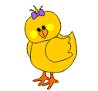


Thơ: Gà mẹ đếm con Đối tượng: Mẫu giáo 5 - 6 tuổi
BÀI GIẢNG
TRẺ LÀM QUEN VỚI TÁC PHẨM VĂN HỌC
GV: Nguyễn Thị Tuyết Nhung

Slide 2

HOẠT ĐỘNG I:
TRÒ CHUYỆN CHỦ ĐỀ

Slide 3
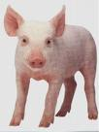
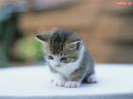

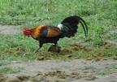
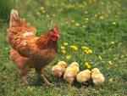


Slide 4

HOẠT ĐỘNG II:
ĐỌC THƠ DIỄN CẢM

Slide 5

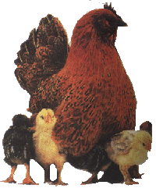

Slide 6
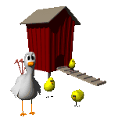

Slide 8
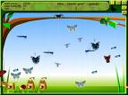
Gà mẹ đếm con Tác giả: Nguyễn Duy Chế

Slide 9
Cục…Cục …gà mẹ đếm
Một, hai, ba…và nhiều!
Đàn gà con vừa nở
Chẳng biết là bao nhiêu.

Slide 10
Có hạt nắng bé xíu
Vừa rơi trên nền nhà
Thế là cả đàn gà
Ùa lên tranh nhau nhặt

Slide 11
Gà mẹ sợ con lạc
Cục,cục…đuổi theo sau
Phải bắt đầu đếm lại
Môt, hai, ba và nhiều

Slide 12
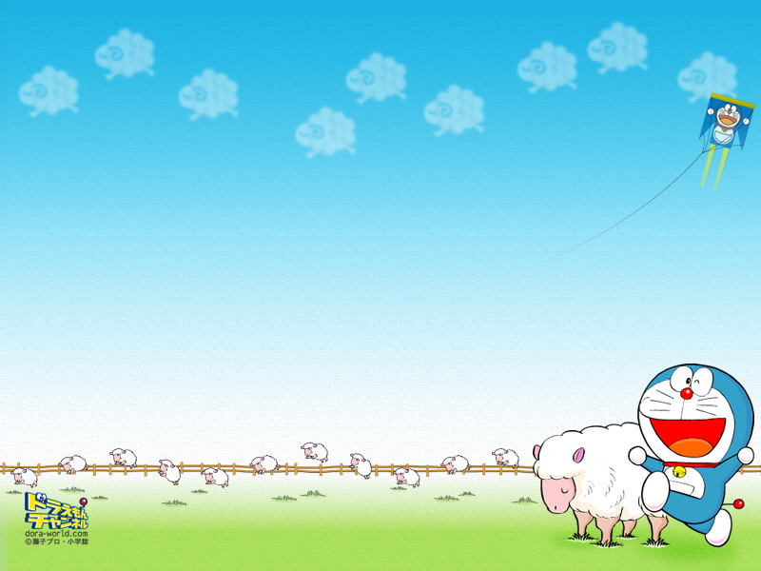
HOẠT ĐỘNG III:
ĐÀM THOẠI

Slide 13
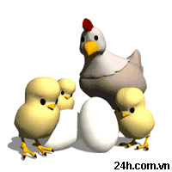

Slide 14



Slide 16
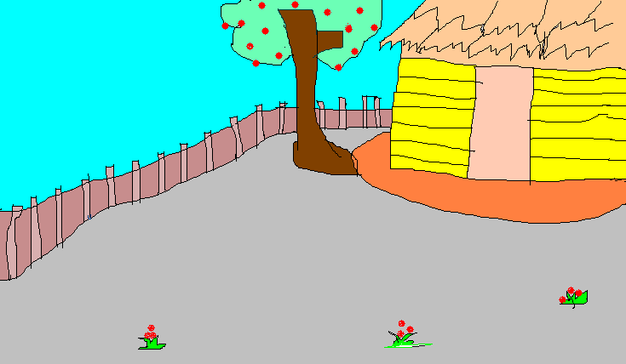


Slide 17

Xin trân trọng cảm ơn các thầy cô đã về dự hội thi giáo viên giỏi

